Slide 1

Qualitätssicherung, Testing und Usability
Web-Überleitungstool für CHOP-Kataloge
Präsentation von Martin Widmer
Im Team mit Lena, Marula, Florin und Merlin

Slide 2
Ablauf und Inhalt
Testing-Pyramide
Vertiefung RSpec
Usability-Test

Slide 3



Erinnerung an Aufgabe
«Webüberleitungstool für CHOP-Kataloge»
Veröffentlicht CHOP-Katalog
Muss Unterschiede zu vorherigen Jahren finden

Slide 4
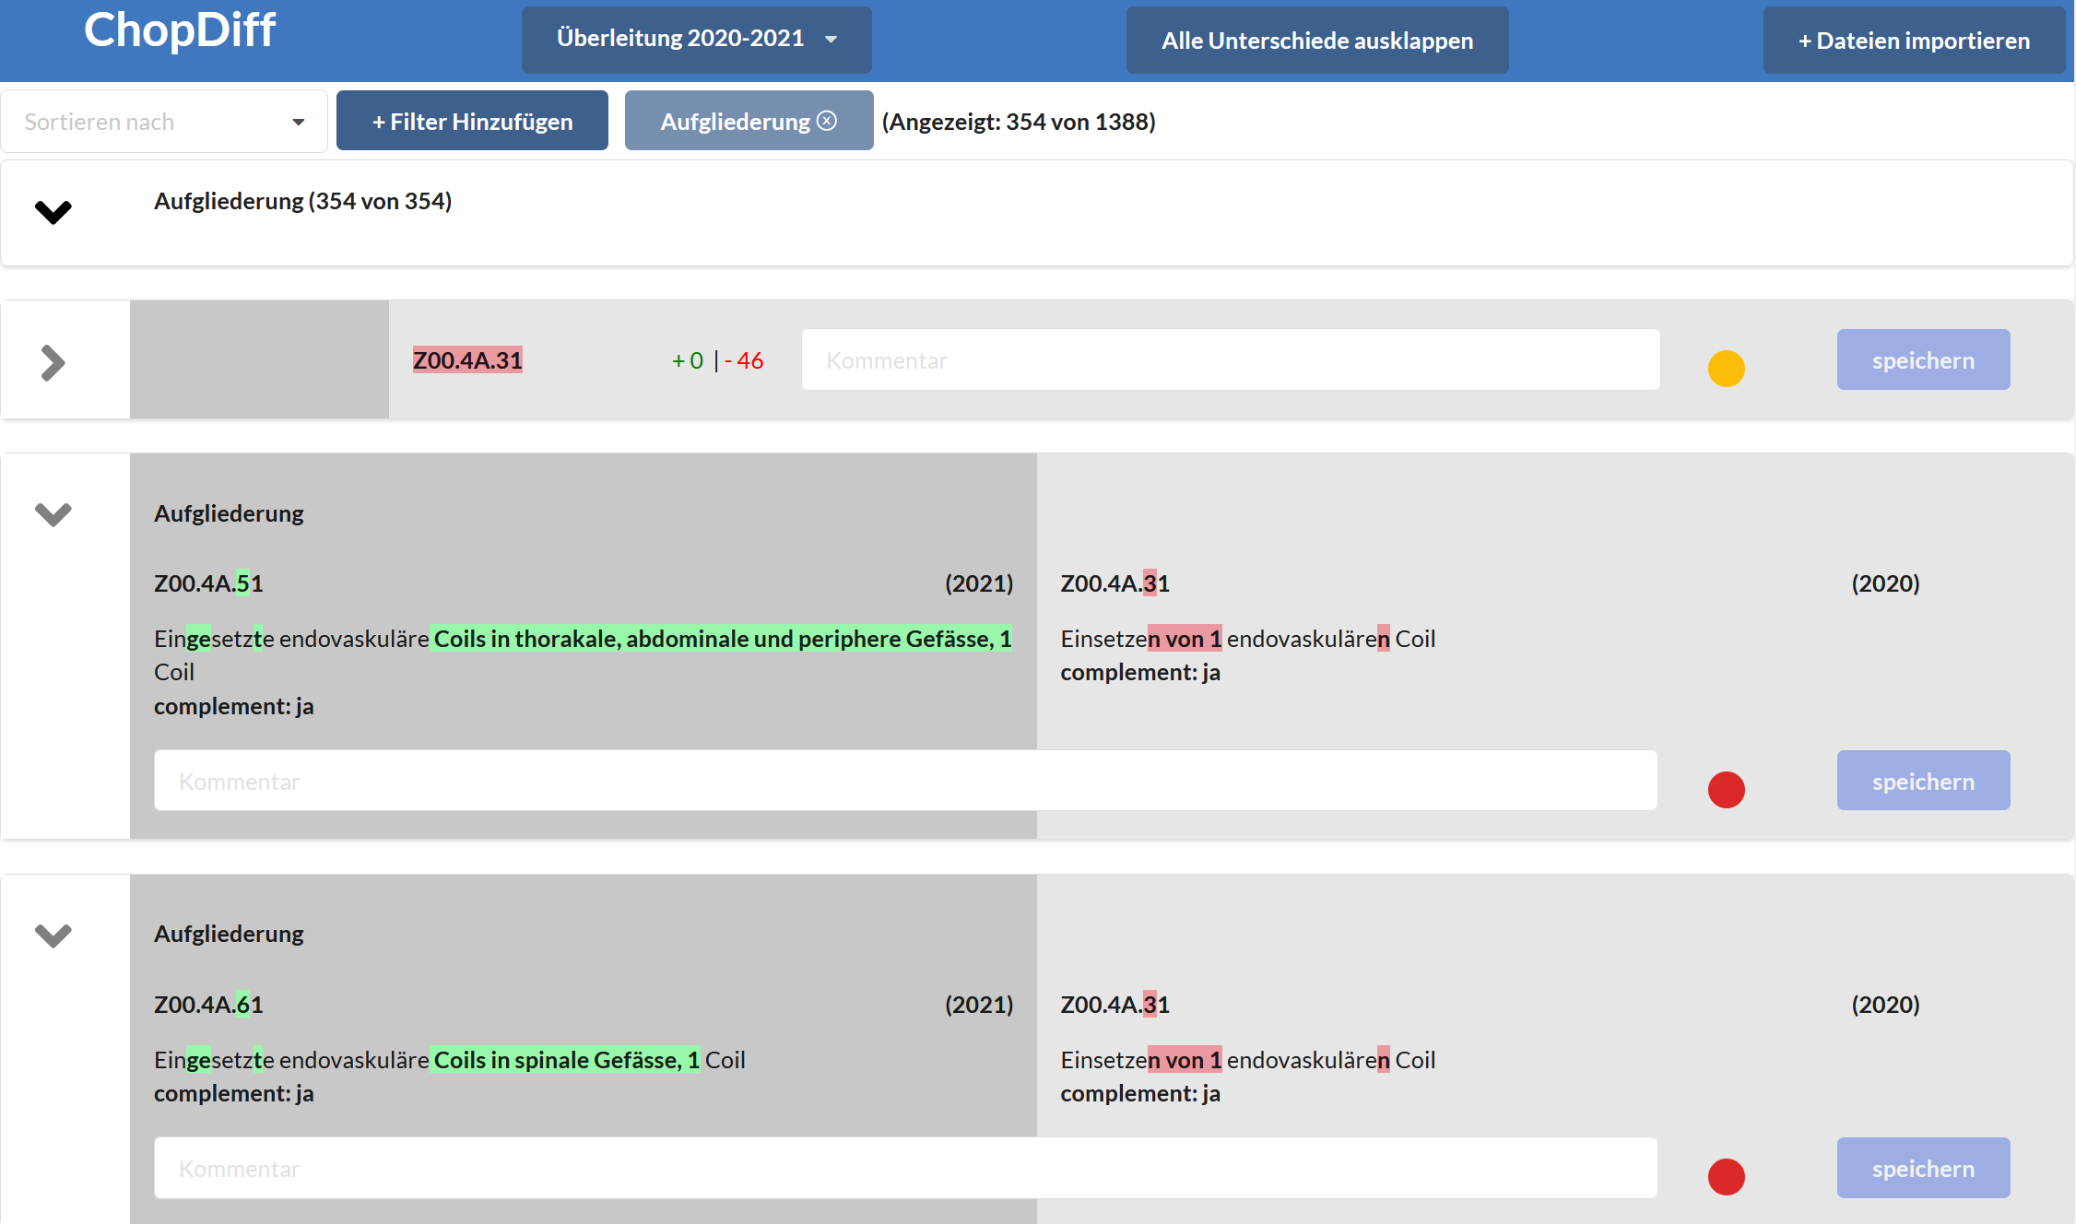

Slide 5
Testing-Pyramide
E2E
Integration Tests
Unit Tests
System Integration Tests
Mehr Integration
Aufwändiger
Mehr Isolation
Präzisere Fehlermeldungen

Slide 6








Tech-Stack
Model
Controller
RSpec
View

Slide 7
RSpec
Testing Tool für Ruby
Quelloffen
Geprägt von Prinzipien
«Behavior-driven development»
«Test-driven development»

Slide 8
Behavior/Test-Driven Development
In TDD wird zuerst ein Test geschrieben, dann wird Code geschrieben
In BDD wird zuerst ein Verhalten definiert, dann wird Code geschrieben
expect(sum(2,3)).toBe(5)
It should ask for permission when catalog is deleted
Notes:
und werden oft gleichzeitig verwendet.

Slide 9
RSpec Beispiel
RSpec.describe Catalog, :type => :model do
it "is not valid without a year" do
catalog = Catalog.new(year: nil)
expect(catalog).to_not be_valid
end
end
1) Catalog is not valid without a year
Failure/Error: expect(catalog).to_not be_valid
expected #<Catalog id: nil, year: nil> not to be valid
# ./spec/models/catalog_spec.rb:8:in `block (2 levels) in <main>'

Slide 10
RSpec Beispiel
RSpec.describe Catalog, :type => :model do
it "is not allowed to have multiple catalogs with the same year" do
catalog1 = Catalog.new(year: 2022)
catalog2 = Catalog.new(year: 2022)
catalog1.save
expect(catalog2).to_not be_valid
expect(catalog2.save).to_not eq(true)
end
end

Slide 11
Testdatenbank
ENVIRONMENT = dev
Entwicklungsdatenbank
Model
Testdatenbank
ENVIRONMENT = test

Slide 12
Testing-Pyramide
E2E
Integration Tests
Unit Tests
System Integration Tests
Mehr Integration
Aufwändiger
Mehr Isolation
Präzisere Fehlermeldungen

Slide 13
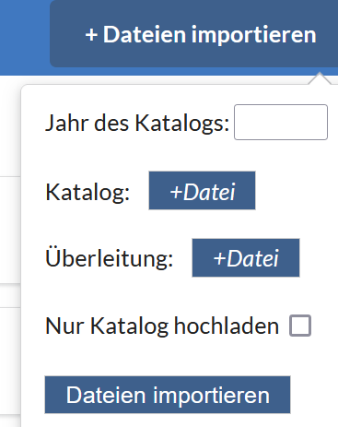
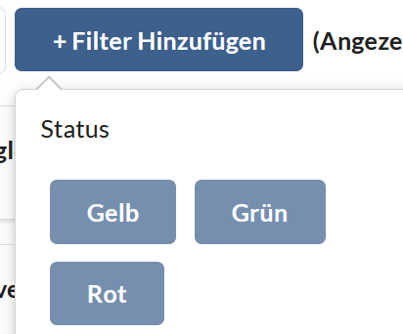
Usability Test
Neues Jahr hochladen
Differenzen filtern
Kommentar und Status ändern
Sehr aufwändig
Wertvolle Erkenntnisse bezüglich Usability gewonnen

Slide 14

Fragen?

